Slide 1

Event Sourcing w praktyce
Oskar Dudycz

Slide 2


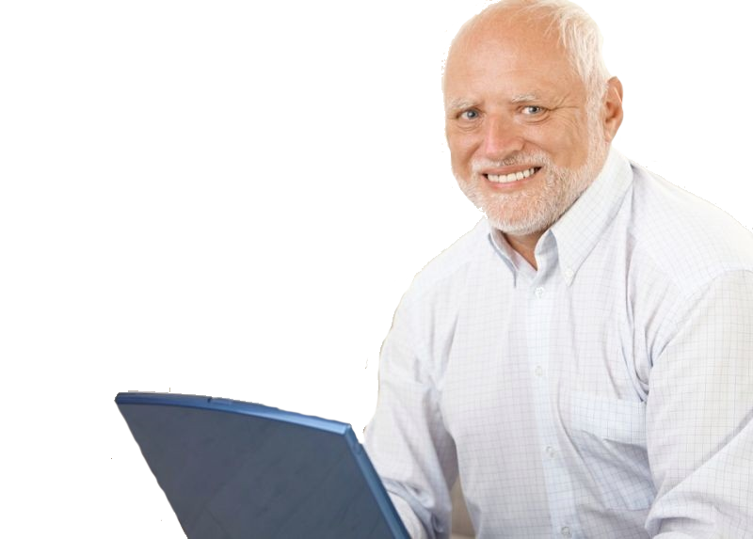

Kilka slow o mnie
MaRten
> >~12 lat doswiadczenia
Oskar_at_net
Szkola-event-sourcing.pl
Notes:
Powiedzieć, że mimo, że jestem zwolennikiem zdarzeń to zabawię się nieco w adwokata diabła I postaram się pokazać też blaski I Ciebie Event Driven Design podobieństwa do rzeczywistych systemów są zamierzone oparte na moich doświadczeniach, chociaż nie wszystko pochodzi z nich I część jest zebranymi I zmiksowanymi sytuacjami

Slide 3
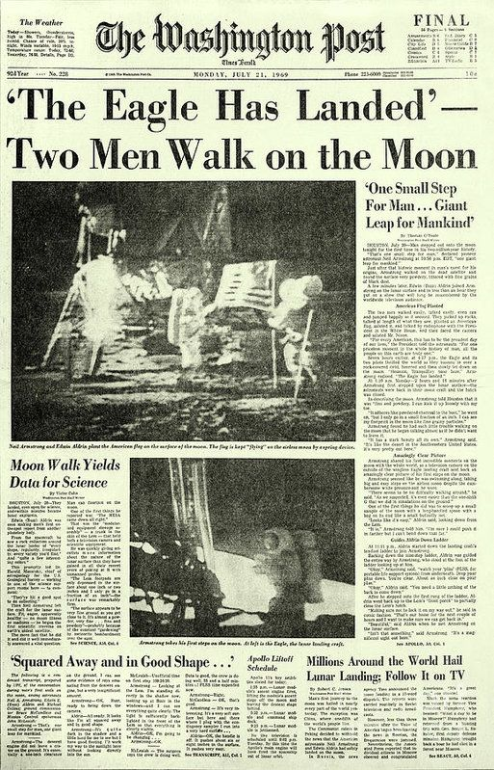
CO TO JEST ZDARZENIE?
Zdarzenia Reprezentuja
Fakty
O informacji

Slide 4
CO TO JEST ZDARZENIE?
Zdarzenia wydarzyly
Sie w przeszlosci

Slide 5
CO TO JEST ZDARZENIE?
Zdarzania
sa
Niezmienialne (Immutable)

Slide 6
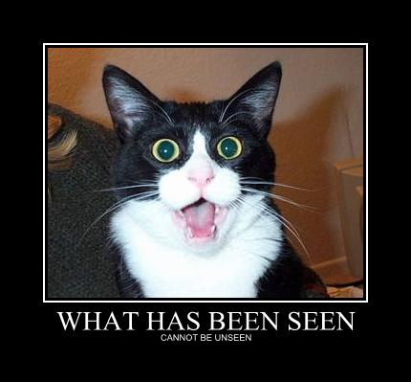
CO TO JEST ZDARZENIE?
Zdarzenia Moga
byc
zignorowane
Ale nie moga byc
Wycofane

Slide 7
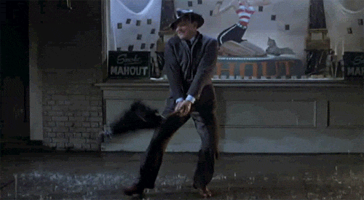
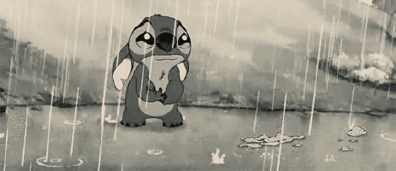
CO TO JEST ZDARZENIE?
Zdarzenia Moga
Byc zinterpretowane
Roznie

Slide 8

CO TO JEST ZDARZENIE?
Zdarzenia to
Wiadomosci (messages)

Slide 9
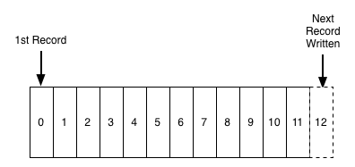
CO TO JEST STRUMIEn zdarzen?
Uprzadkowana Sekwencja zdarzen
Kolekcja
kolejka
Strumien zdarzen = Event Stream

Slide 10
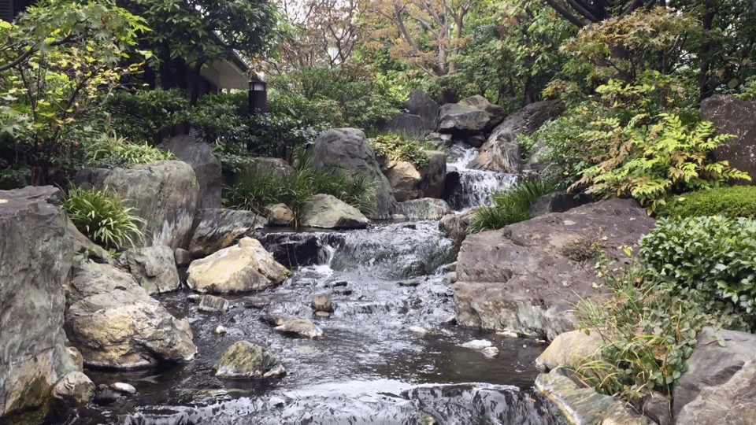
CO TO JEST STRUMIEn zdarzen?
ORDERED SEQUENCE of EVENTS
COLLECTION
QUEUE

Slide 11
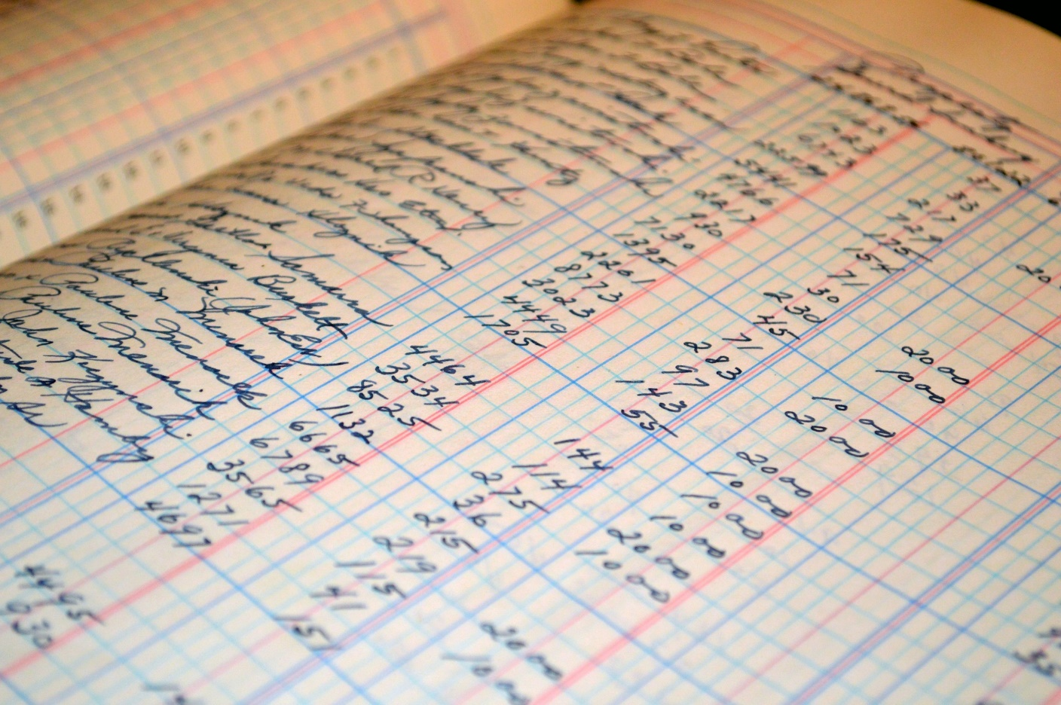
CO TO JEST STRUMIEn zdarzen?

Slide 12
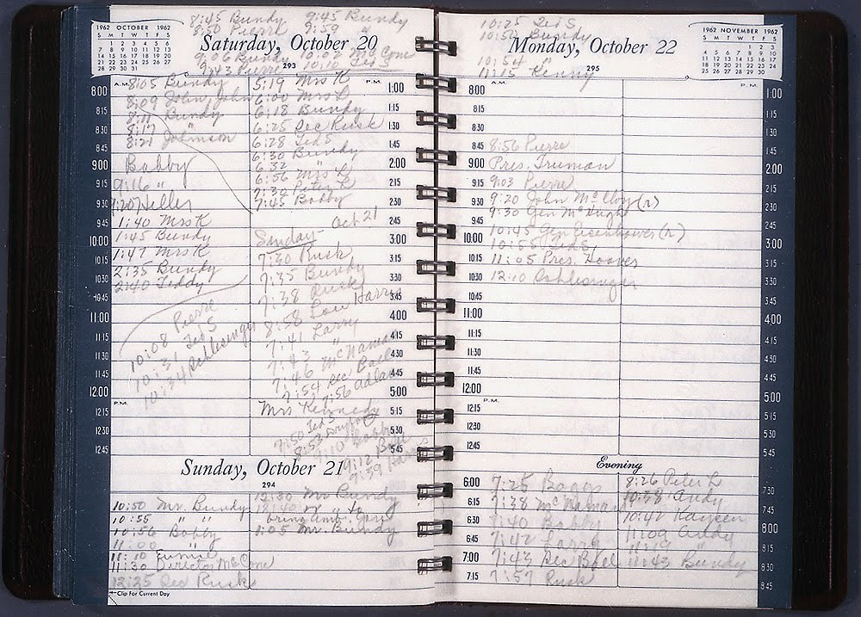
CO TO JEST STRUMIEn zdarzen?

Slide 13
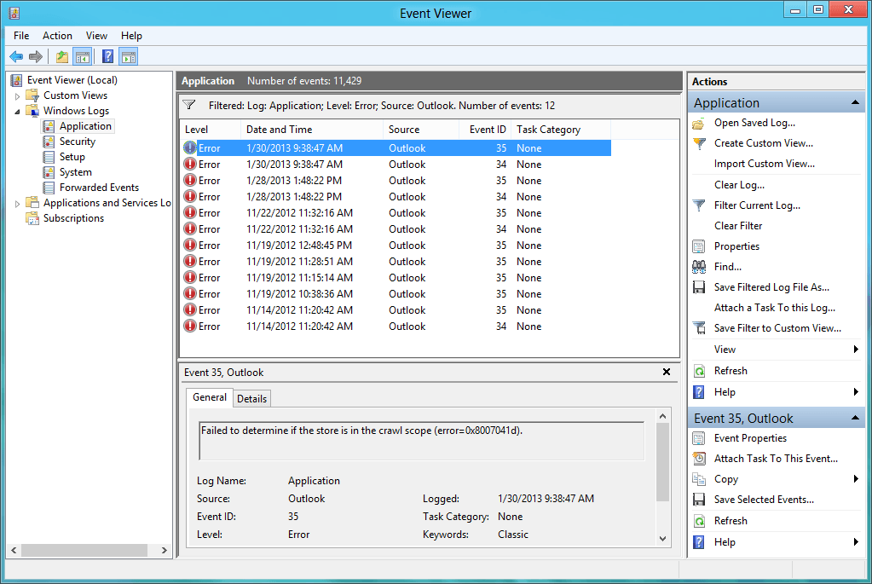
CO TO JEST STRUMIEn zdarzen?

Slide 14
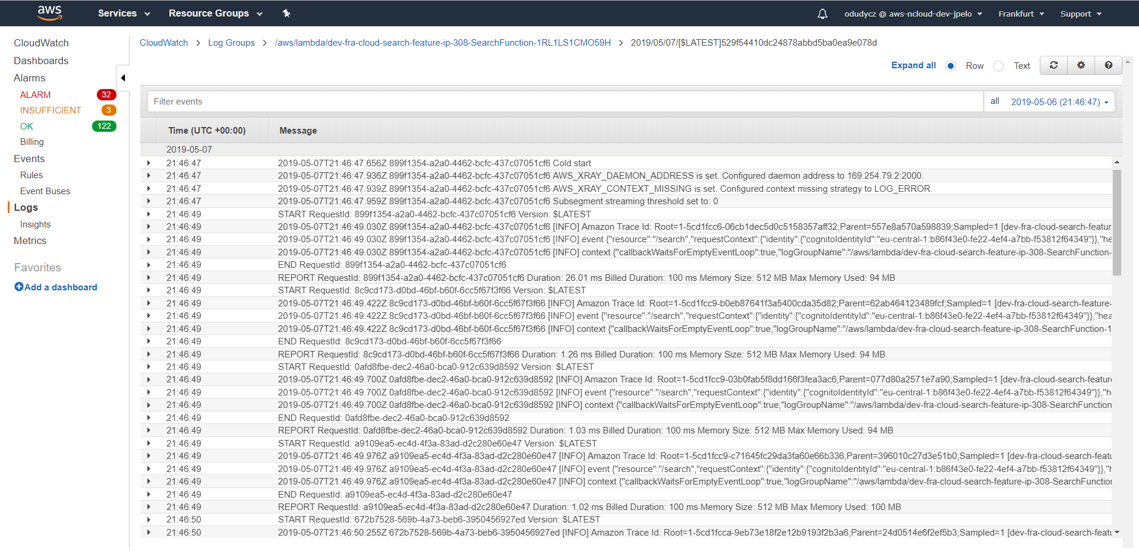
CO TO JEST STRUMIEn zdarzen?

Slide 15
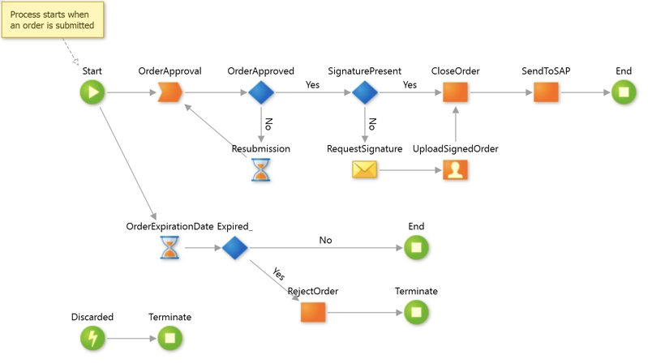
Modelowanie zdarzeniami

Slide 16

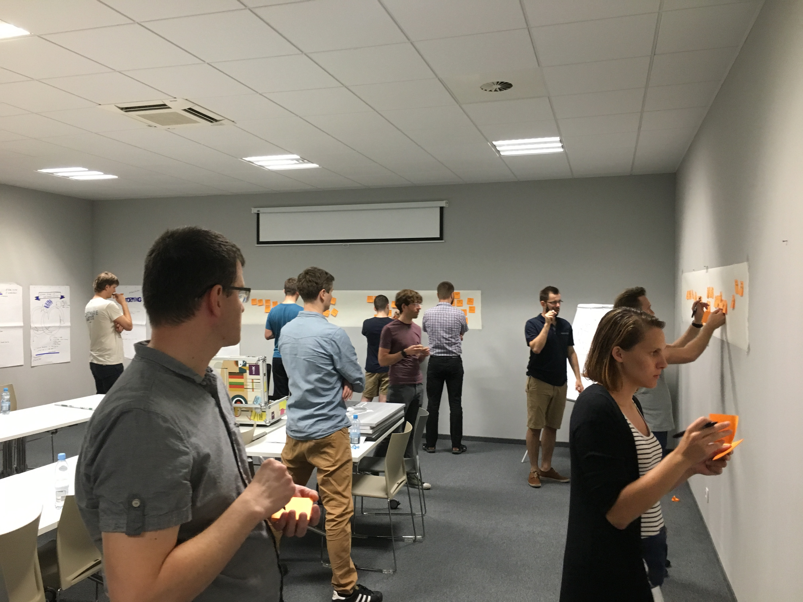
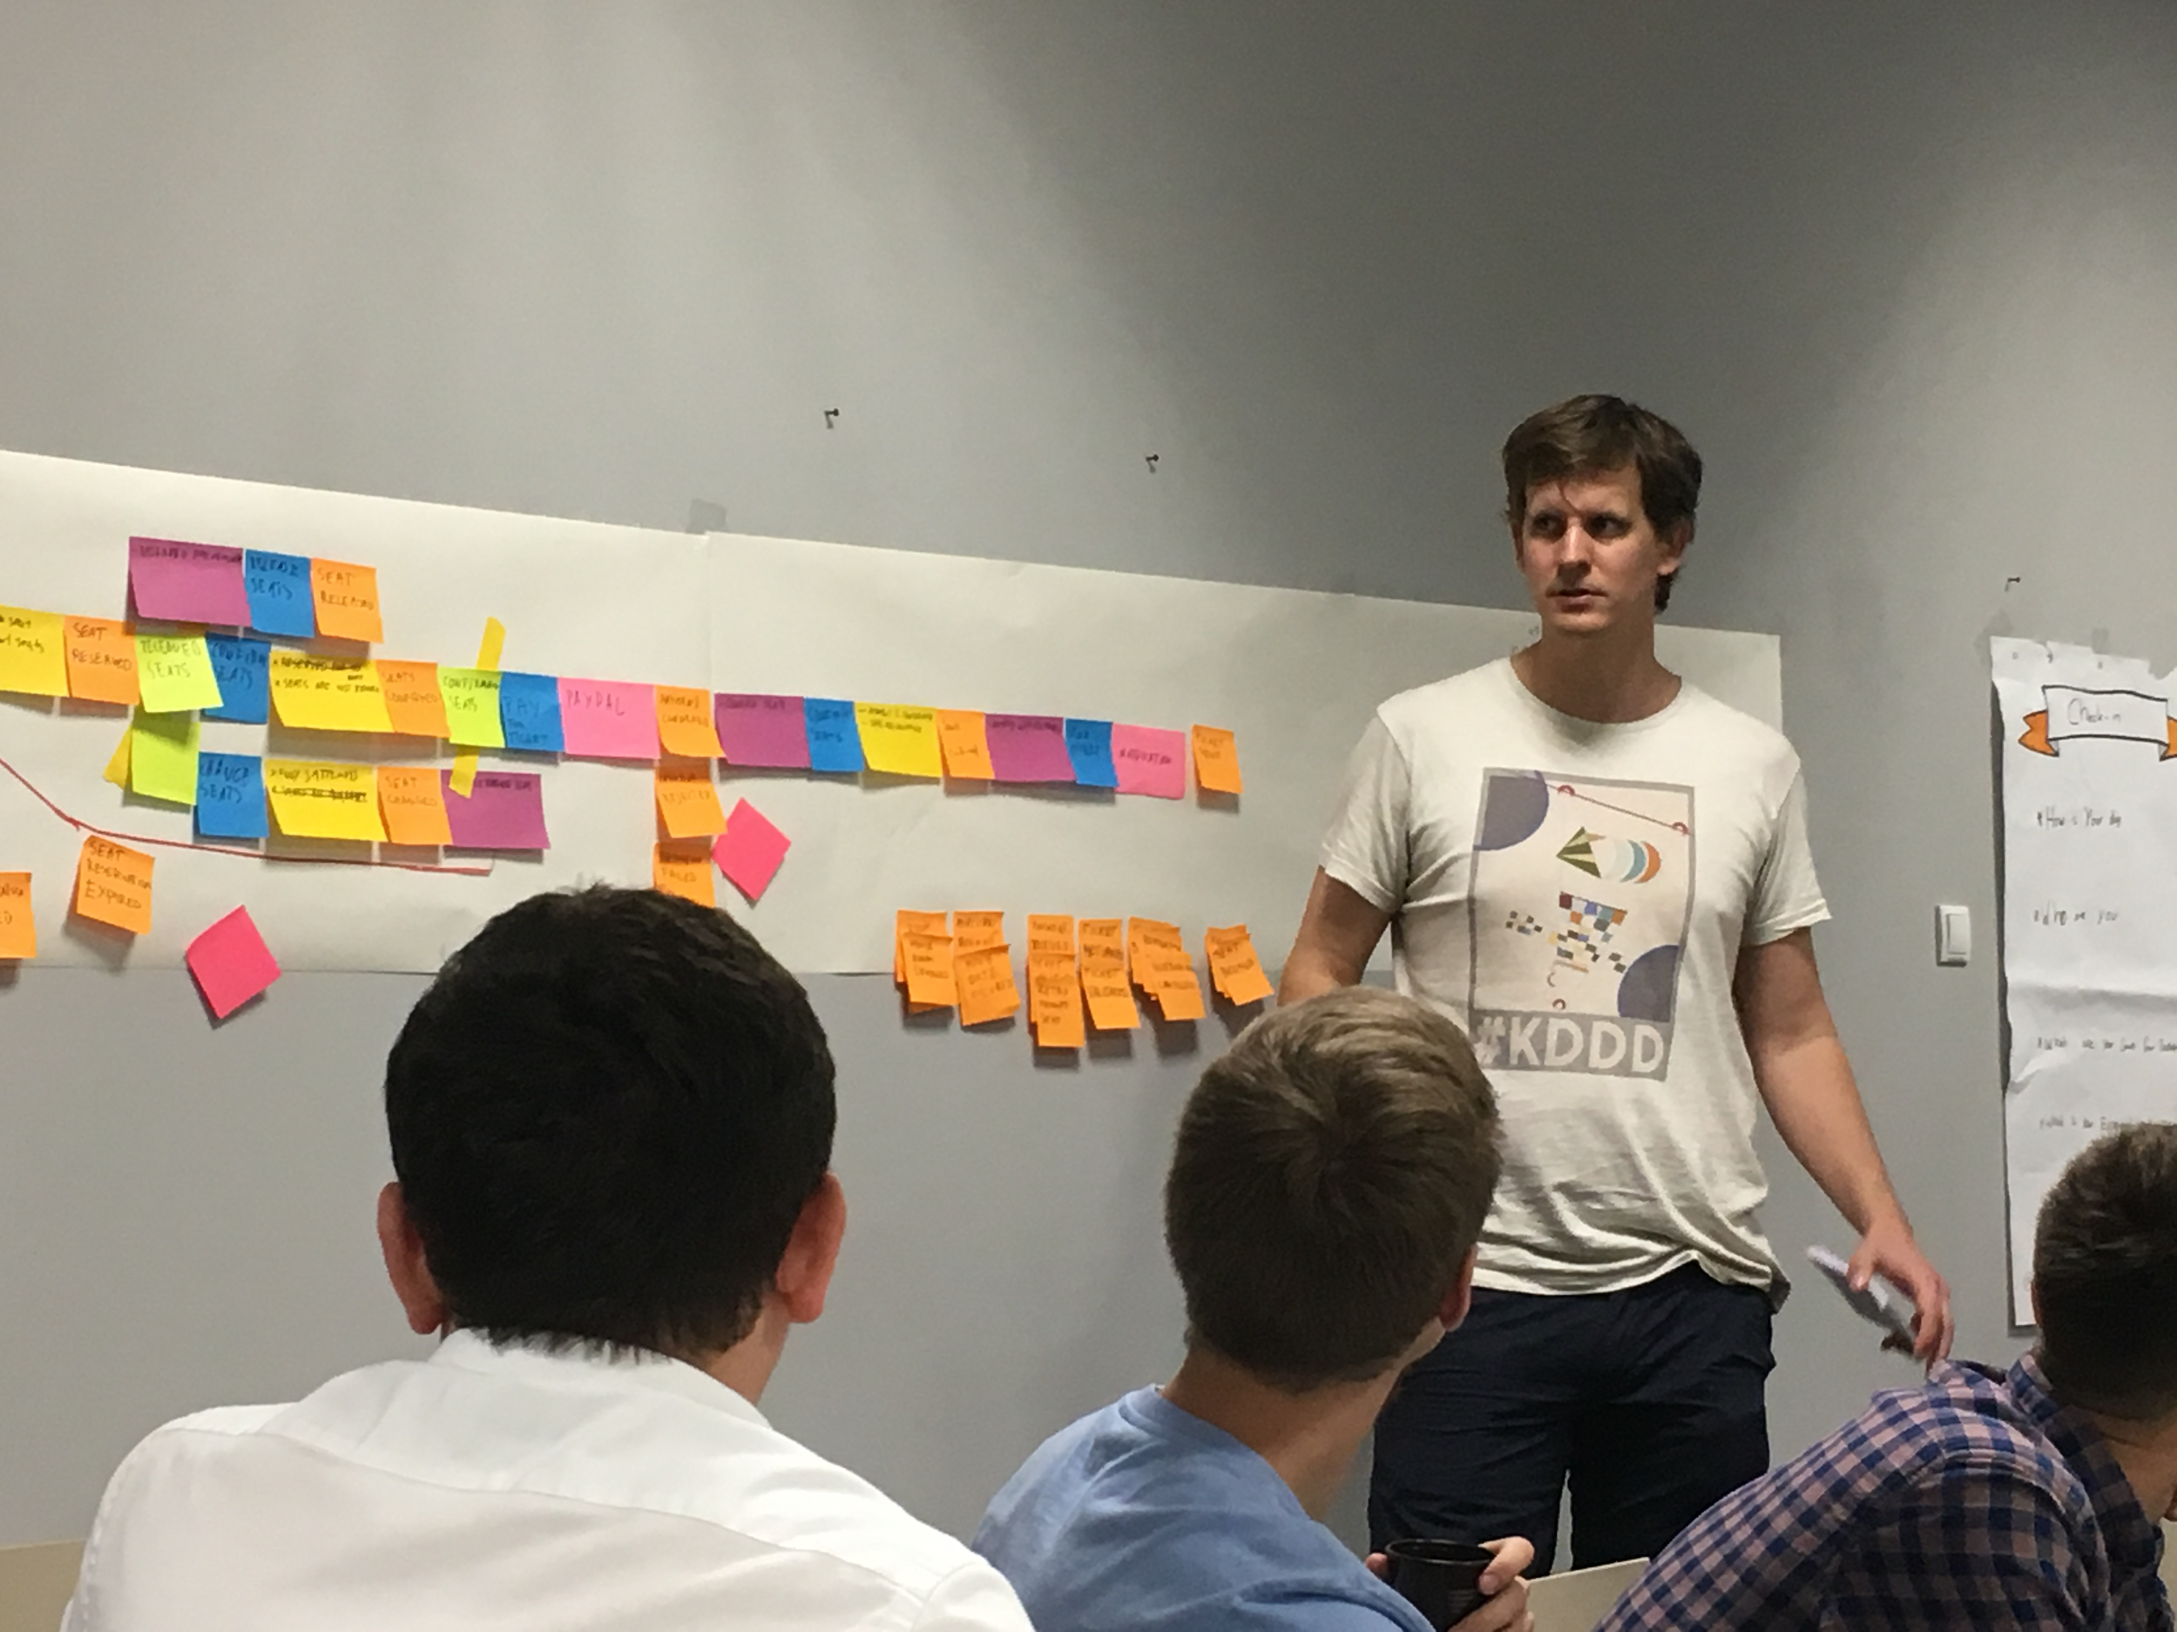
Modelowanie zdarzeniami

Slide 17
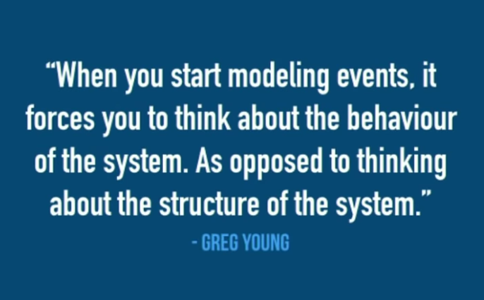

Slide 19
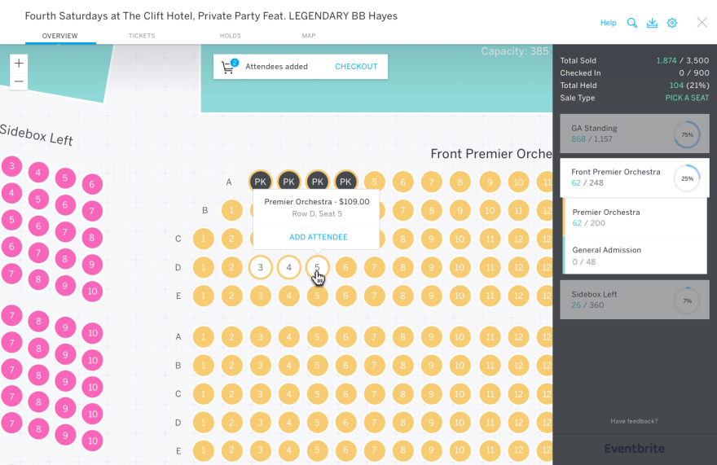
Opis problemu/sytuacji
System do rezerwacji biletow na wydarzenia
Notes:
Opiszmy sytuację gdy chemy zbudować system rezerwacji na wydarzenia, firmy będą mogły korzystać z naszego system, żeby robić obsługę koncertów itd.
nowoczesną aplikację SASS. Chmura, mikroserwisy, a jakże, 100% dostępności te sprawy

Slide 20
Opis problemu/sytuacji
Funkcjonalnosci:
Dodanie rezerwacji
Zmiana zarezerwowanego miejsca
Potwierdzenie rezerwacji
Anulowanie rezerwacji

Slide 22
ZDarzenie
{
eventType: “ProjectCreated”,
Stream_ID: “c770473c-c8f6-4048-a783-1ca586d3d4fb”,
Version: 1,
Created: “2019-05-08”
Data: {
ID: 134596,
Name: “Apollo 13”,
ManagerID: “Tom.hanks@Hollywood.com”,
}
}

Slide 23
ZDarzenie
CREATE TABLE events ( id uuid NOT NULL, -- klucz główny, identyfikator zdarzenia type varying(500) NOT NULL, -- typ zdarzenia stream_id uuid, NOT NULL, -- id strumienia timestamp timestampz, NOT NULL, -- data zdarzenia data jsonb NOT NULL, -- dane zdarzenia zapisane w JSON CONSTRAINT pk_events PRIMARY KEY (id), )

Slide 24
ZDarzenie
| id | type | stream_id | timestamp | data | ---------------------------------------------------------------------------------------------------------- | "8a61fc77"| "ProjectCreated" | "c5693101"| "2019-09-09"|"{ Name: "Event Sourcing Meetup" }" | | "8a61fc78"| "ProjectManagerAssigned"| "c5693101"| "2019-09-09"|"{ ProjectManagerName: "Oskar Dudycz" }"| | "8a61fc79"| "ProjectCreated" | "c5693102"| "2019-09-10"|"{}" |
| "8a61fc80"| "ProjectCreated" | "c5693103"| "2019-09-11"|"{ Name: " Event Sourcing Blog" }" | | "8a61fc81"| "ProjectManagerAssigned"| "c5693102"| "2019-09-12"|"{ ProjectManagerName: "Oskar Dudycz" }"| | "8a61fc81"| "ProjectNameChanged" | "c5693101"| "2019-09-12"|"{ Name: "Event Sourcing .NET Meetup" }"|

Slide 25

MaRten

Slide 26
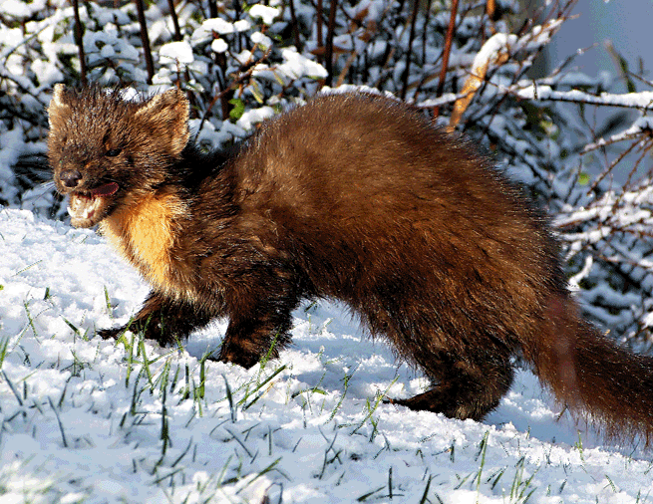
MaRten

Slide 28
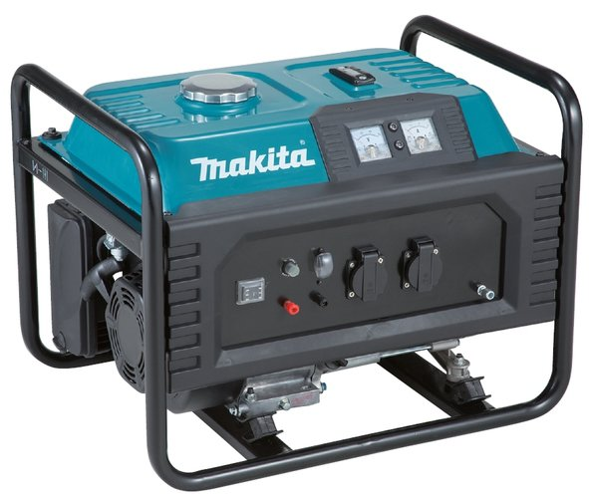
Agregat
Notes:
Opiszmy sytuację gdy chemy zbudować system rezerwacji na wydarzenia, firmy będą mogły korzystać z naszego system, żeby robić obsługę koncertów itd.
nowoczesną aplikację SASS. Chmura, mikroserwisy, a jakże, 100% dostępności te sprawy

Slide 29
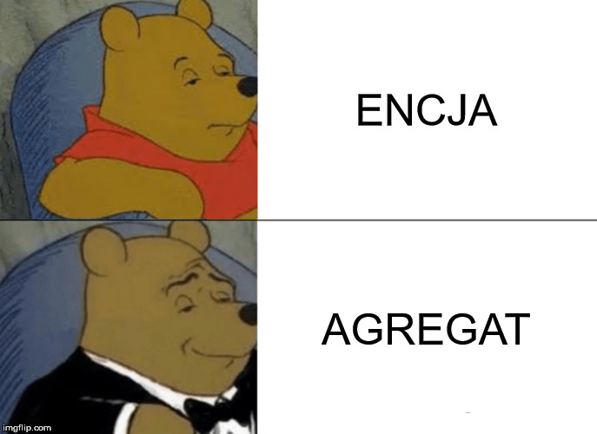
Agregat vs Encja
Notes:
Opiszmy sytuację gdy chemy zbudować system rezerwacji na wydarzenia, firmy będą mogły korzystać z naszego system, żeby robić obsługę koncertów itd.
nowoczesną aplikację SASS. Chmura, mikroserwisy, a jakże, 100% dostępności te sprawy

Slide 31
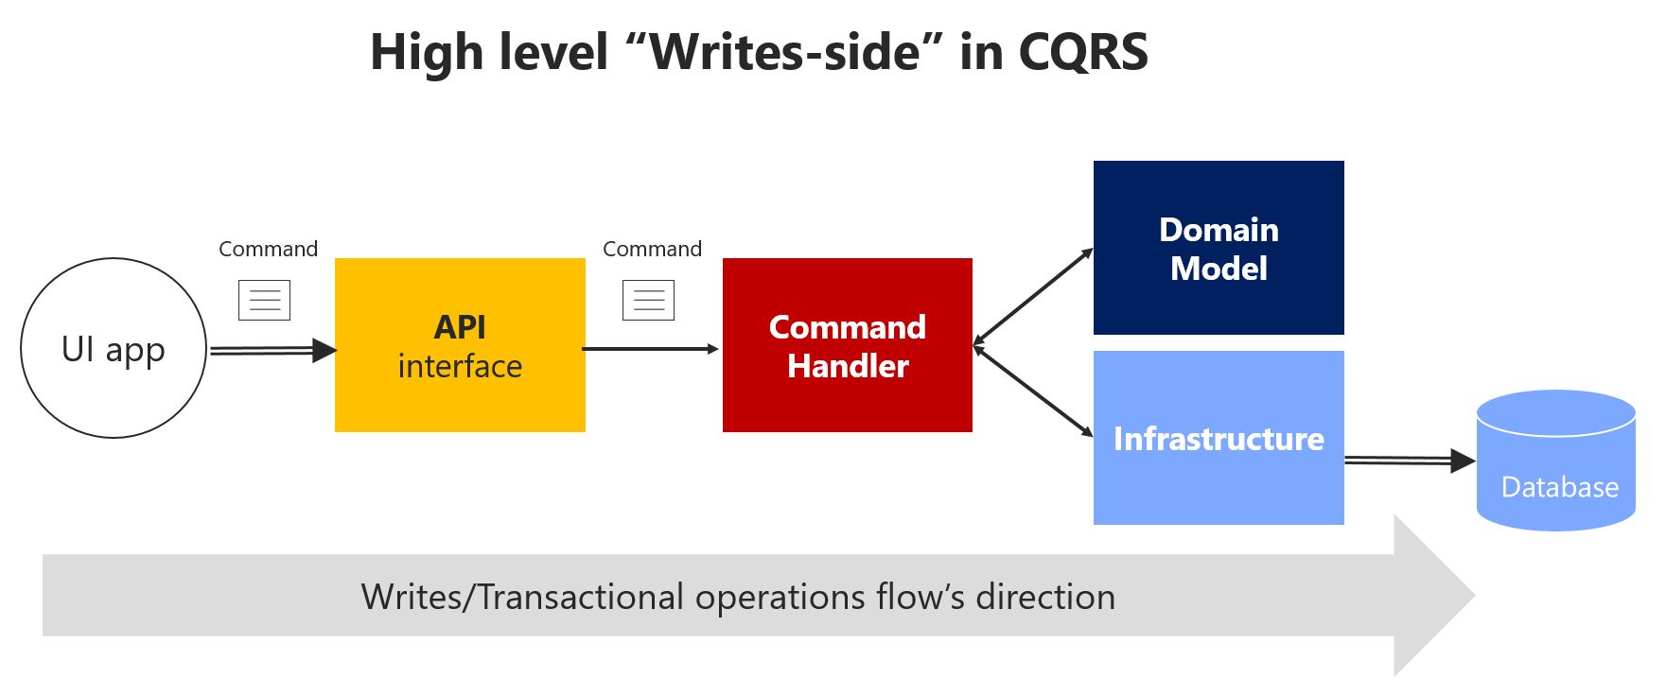
CQRS

Slide 32
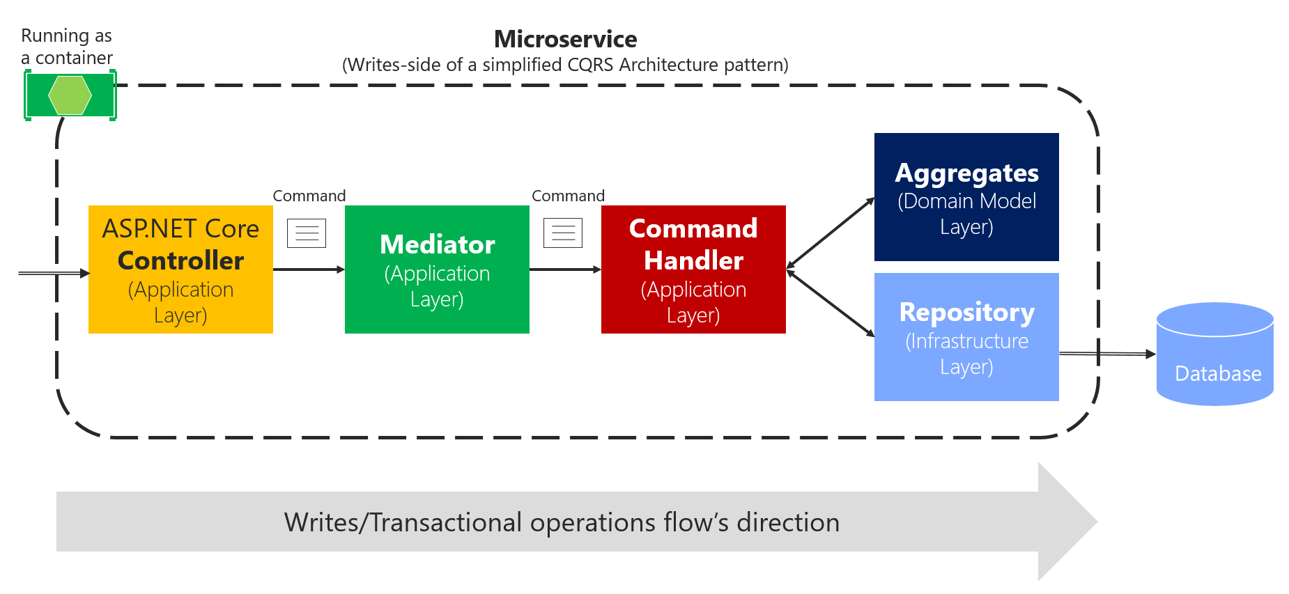
CQRS

Slide 33
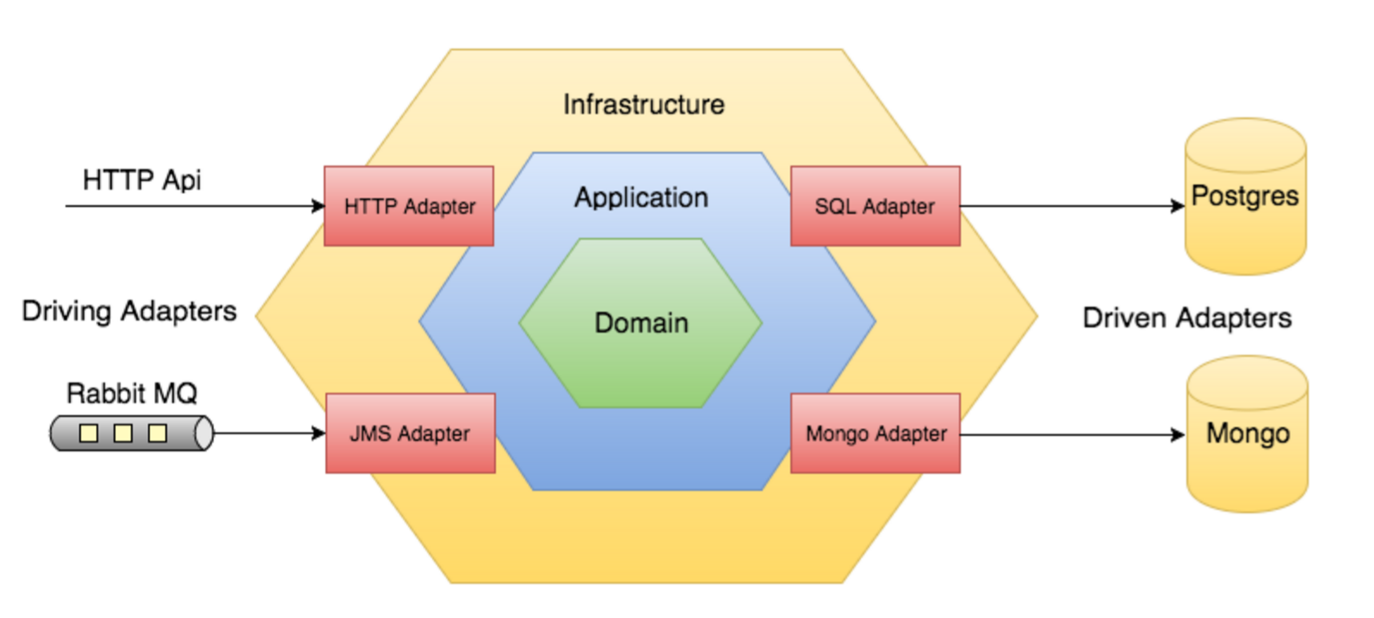
CQRS

Slide 34
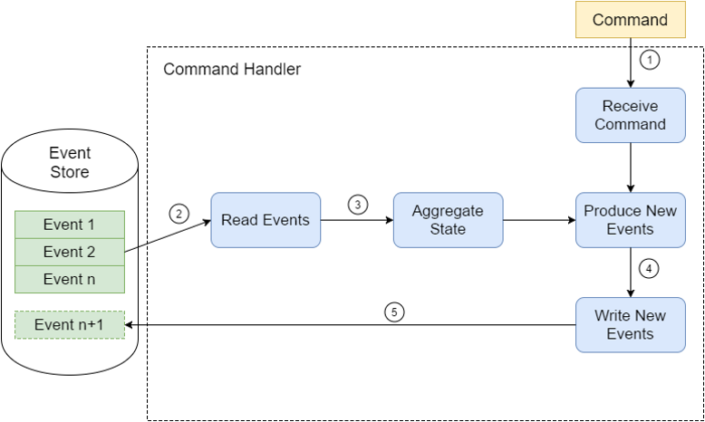
CQRS i Event Sourcing

Slide 36
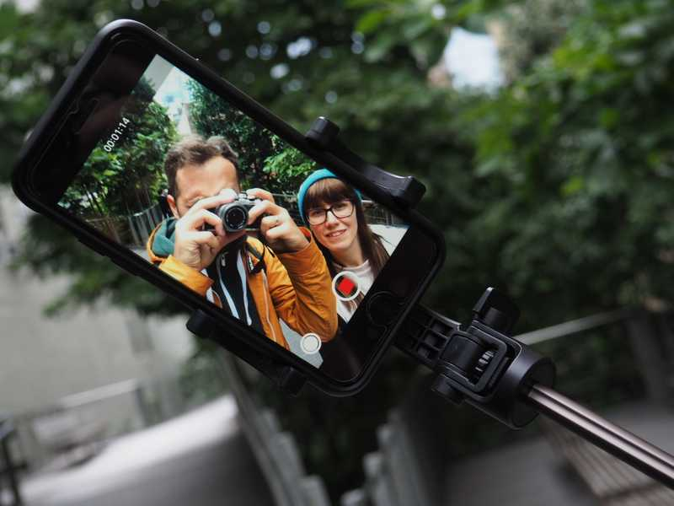
Snapshot

Slide 38
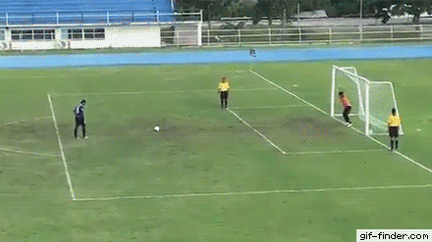
Projekcje

Slide 39
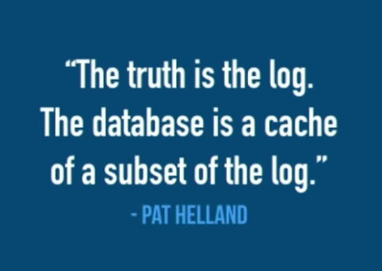
Projekcje

Slide 40
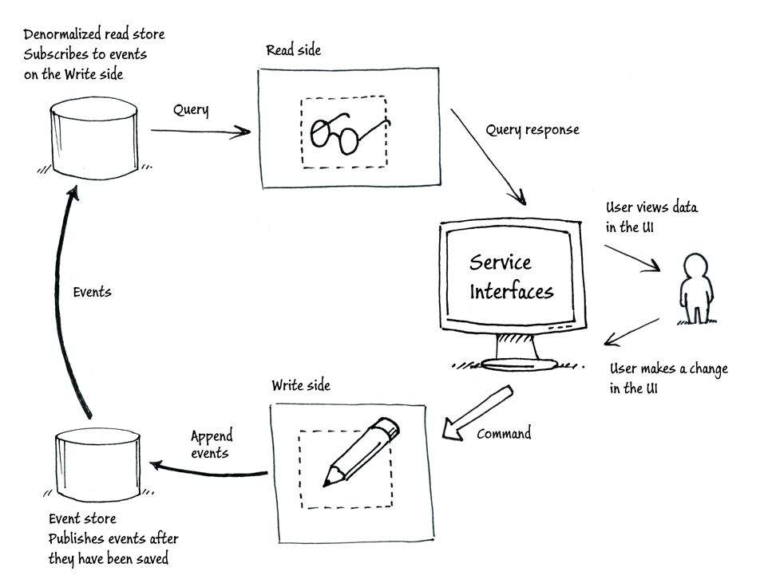
Projekcje

Slide 41
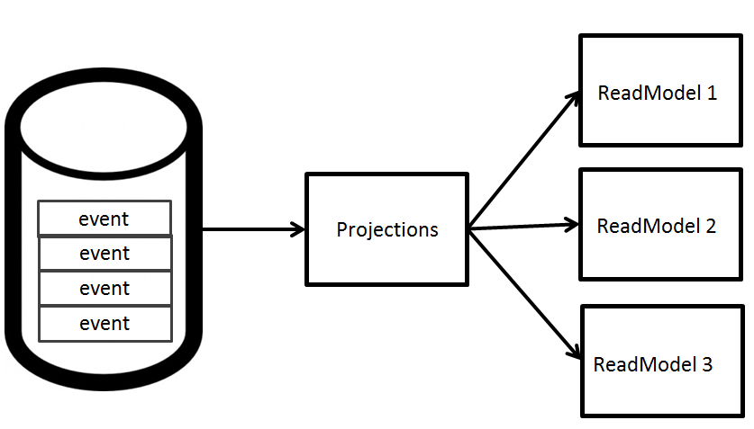
Projekcje

Slide 43
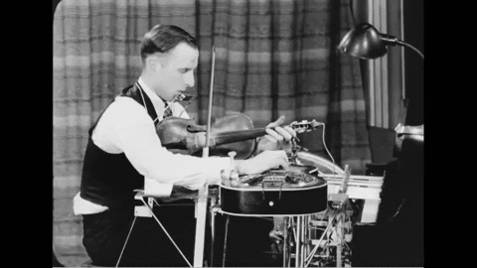
Event Store + Strong consistency

Slide 45

Podrózowanie w czasie

Slide 47
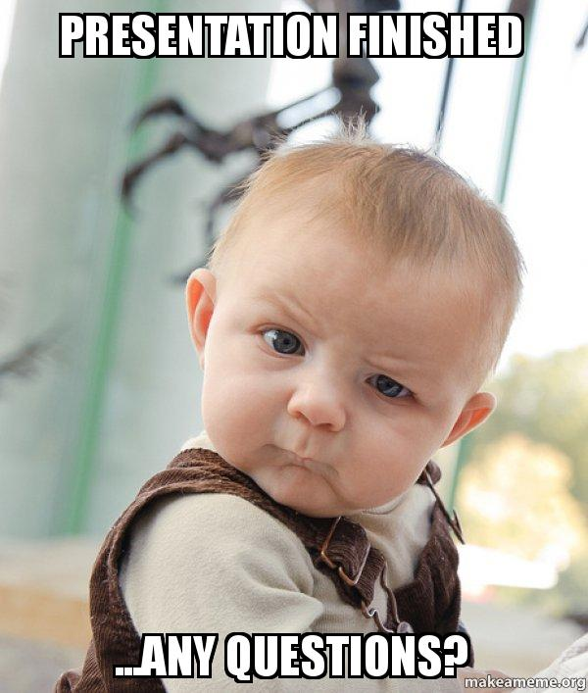
Dziękuję wszystkim za uwagę! :)

